Slide 1
Tekstinių dokumentų kūrimas, tvarkymas ir spausdinimas
Informacinės technologijos

Slide 2
Pamokos uždavinys
Struktūrinių sąrašų sudarymas.
Savarankiškai atlikti 5 užduotis.

Slide 3
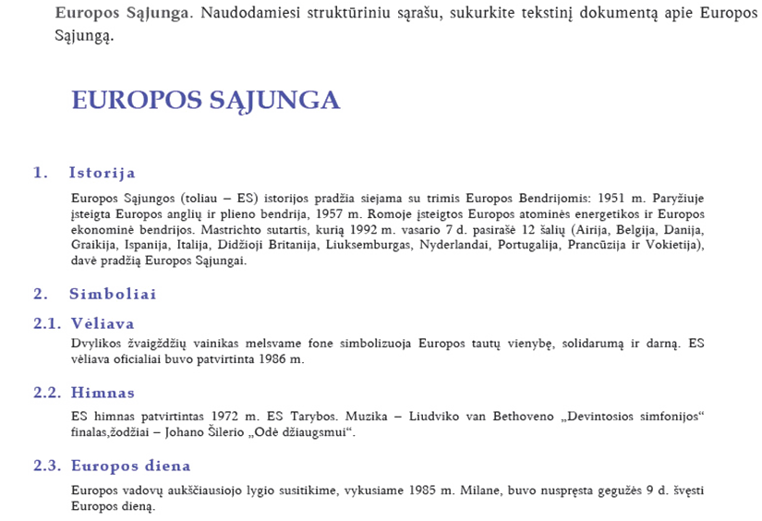
Kartojimo užduotys 1

Slide 4
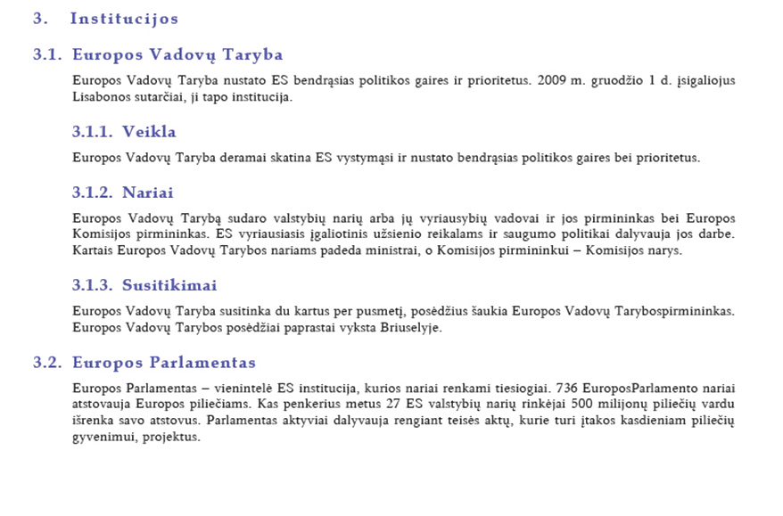

Slide 5
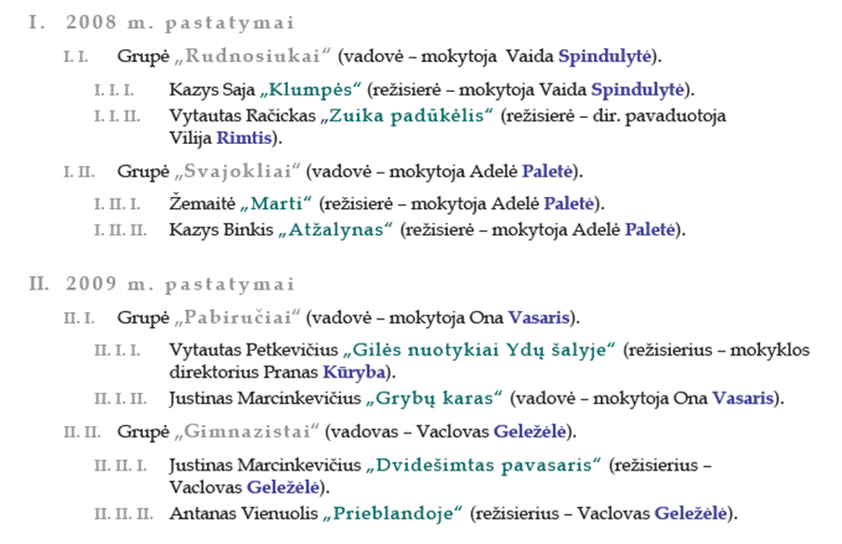
Kartojimo užduotys 2

Slide 6
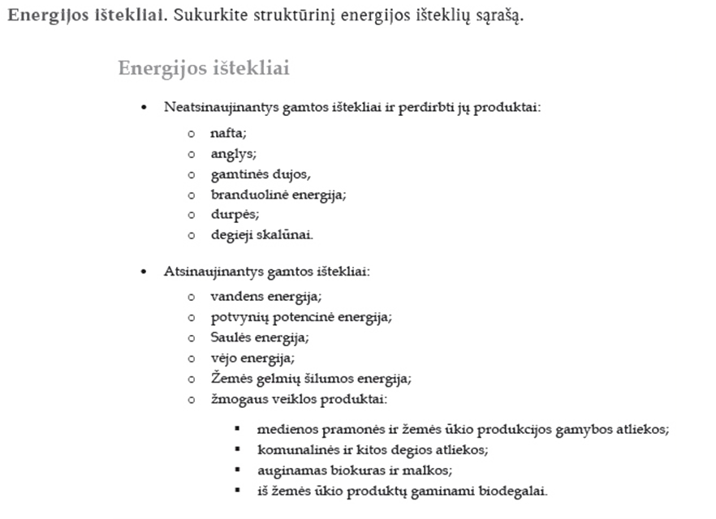
Kartojimo užduotys 3

Slide 7
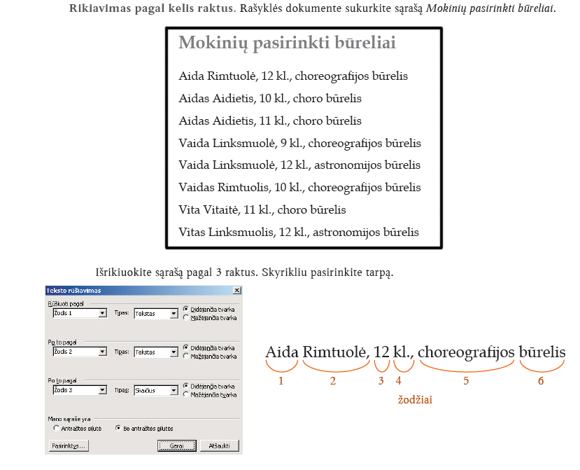
Kartojimo užduotys 4

Slide 8
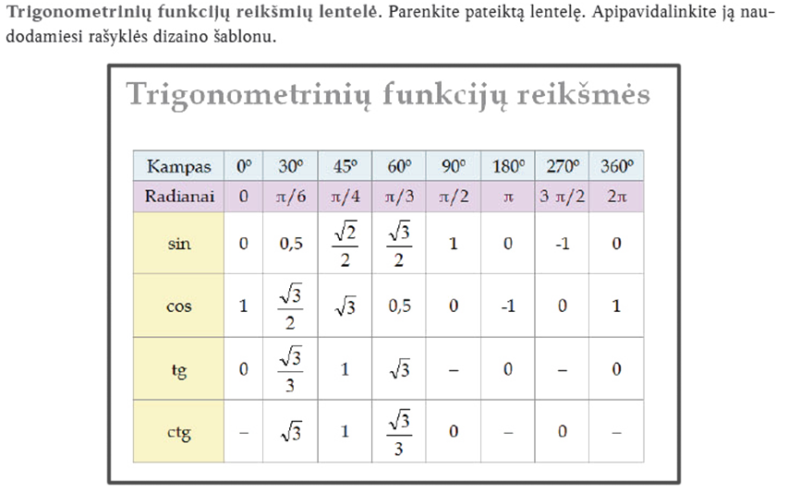
Kartojimo užduotys 5

Slide 9
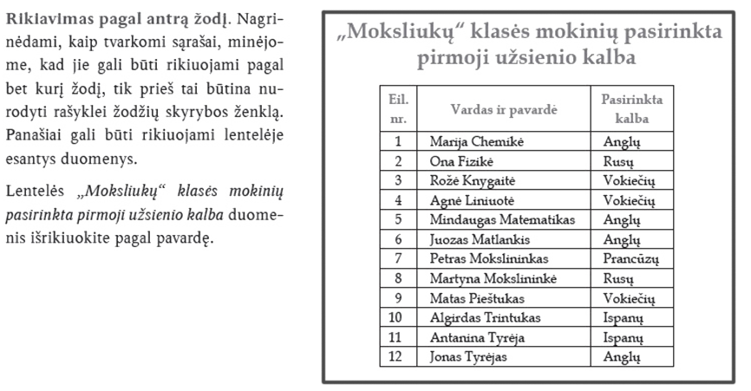
Kartojimo užduotys 6

